Slide 1



Il Database Unico Ambientale (DUA)
Paolo de Alti
Direttore del Servizio gestione risorse idriche della Regione Autonoma Friuli Venezia Giulia
Massimo Ramani
Posizione organizzativa dati ambientali del Servizio gestione risorse idriche
25 novembre 2025

Slide 2
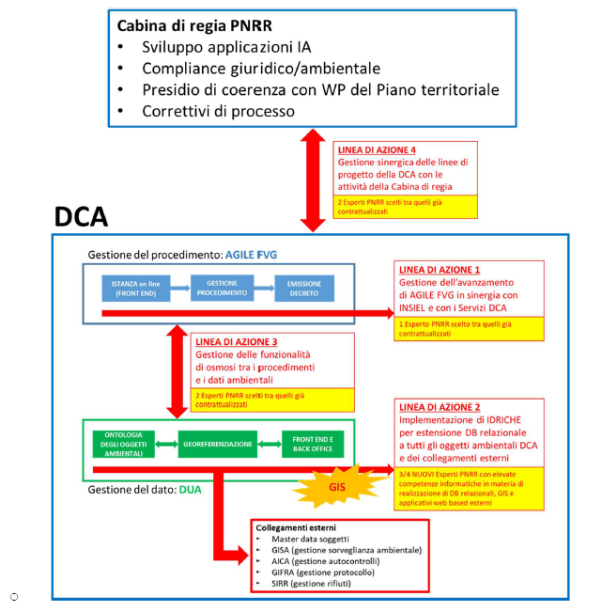
Inquadramento progetto
La proposta di implementazione del DUA da parte
della DC Ambiente si innesta nel quadro del Piano Nazionale di resistenza e resilienza (PNRR) con l’investimento 2.2 «Task force
digitalizzazione, monitoraggio e performance» subinvestimento 2.2.1. «Assistenza tecnica a livello centrale e locale del PNRR » , linea di azione 2

Slide 3
Scopo del progetto
dimostrazione di fattibilità dello sviluppo di frontend, backend e API dedicate per la gestione del rinnovo degli scarichi urbani e la lettura/scrittura dei dati sul DUA tramite interfacce applicative standard (linea di azione 3 - entro dicembre 2025)
Arricchimento e aggiornamento dei dati del Database Unico Ambientale (DUA) della Direzione Centrale Difesa dell’Ambiente, Energia e Sviluppo Sostenibile della Regione Autonoma Friuli Venezia Giulia (linea di azione 2).
I dati per l’integrazione provengono da diversi database ambientali regionali (file GIS, dati AICA su scarichi, emissioni e piezometri, database emissioni, ecc)

Slide 4
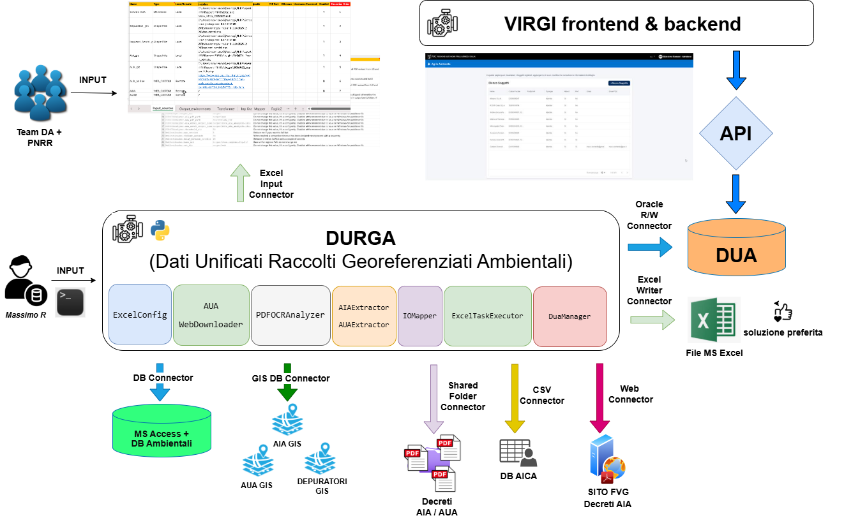
Applicativi sviluppati, operabilità e attività
Schema sviluppo applicativi e operabilità
Attività
1
Definire delle regole comuni a livello di DCA (es. gestione dei sottofascicoli di rinnovo, variante ecc.)
GISA
Preparazione cassetti DUA per acquisizione dati da DURGA (es. dati tecnici)
2
3
Preparazione strumenti DUA (es. servizio GIFRA)
4
Istruire DURGA per completare l’acquisizione dei dati e il successivo import in DUA
Ottimizzare l’API
6
Istruire le persone
7

Slide 5







Contesto attuale
DB ACCESS (ES.AUA)
DUA
EMISSIONI
TS/GO/UD
EMISSIONI PN
Concessioni
idriche
Scarichi
cave
DATI NON NORMALIZZATI
Normalizzazione:
è un insieme di regole e tecniche per organizzare i dati in modo corretto, coerente e senza ridondanze inutili
GIS AIA/AUA/URB
DECRETI
AIA e AUA
AICA

Slide 6


Informazioni estratte dai PDF
SCARICHI IDRICI
scarico a mare
scarico superficiale
corpo recettore
scarico fognatura consortile
scarico fognatura
scarico al suolo
EMISSIONI IN ATMOSFERA
emissioni
emissioni diffuse
emissioni cov/voc
INFORMAZIONI
IMPIANTO
decreto
pratica
codice fiscale
decreto autorizzativo
produzione
capacità massima
CERTIFICAZIONI, RISCHI E
ALTRI ASPETTI AMBIENTALI
rischio incidente rilevante (RIR)
UNI EN ISO 14001
no UNI EN ISO 14001
Eco-Management Audit Scheme (EMAS)
no EMAS
sostanze pericolose
Art. 271
sostanze odorigene
impatto acustico
radiazioni ionizzanti
bonifica ambientale
ENERGIA
consumo elettricità
consumo gas
consumo gasolio
produzione elettricità
no consumo elettricità
impianti termici
RIFIUTI
deposito temporaneo rifiuti
trattamento rifiuti
Art. 185
Art. 183 comma 1 lett bb
Art. 208
PDF
AIA / AUA

Slide 7
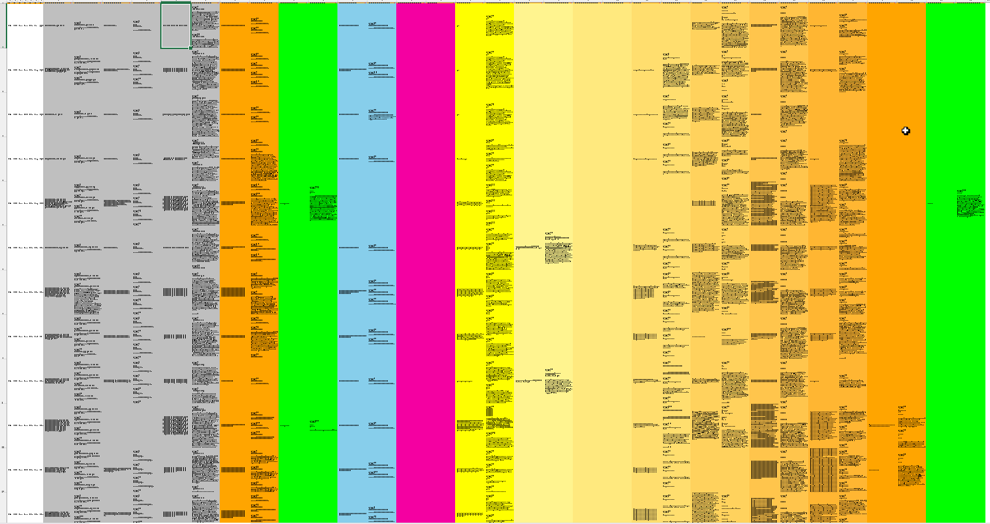
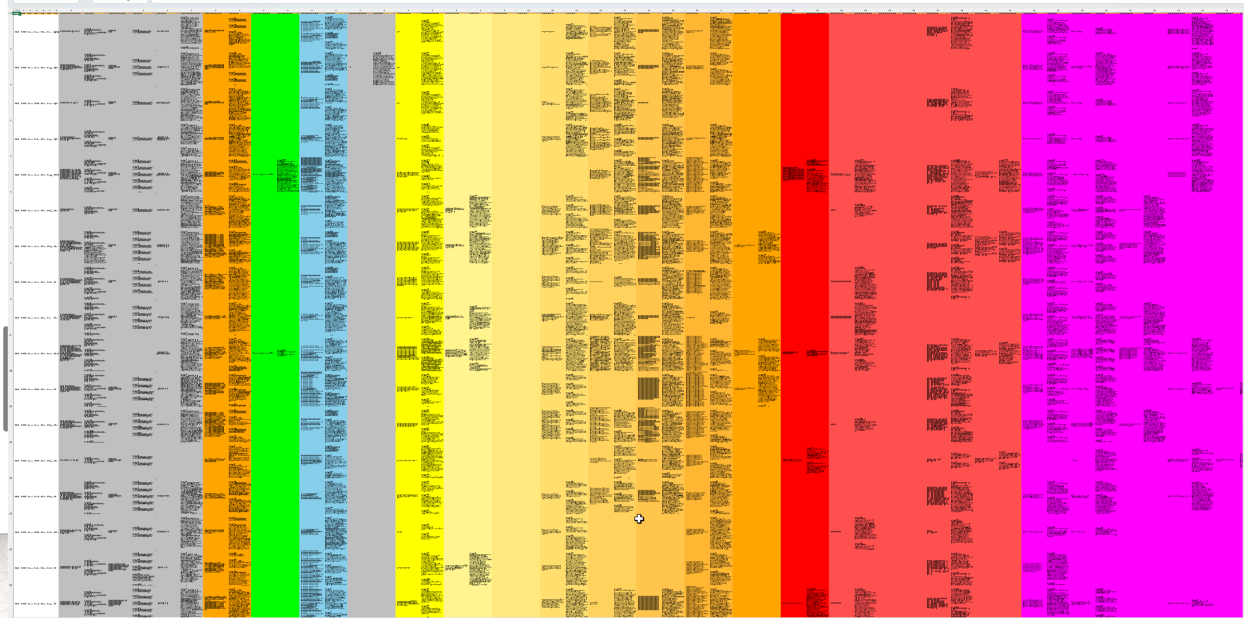
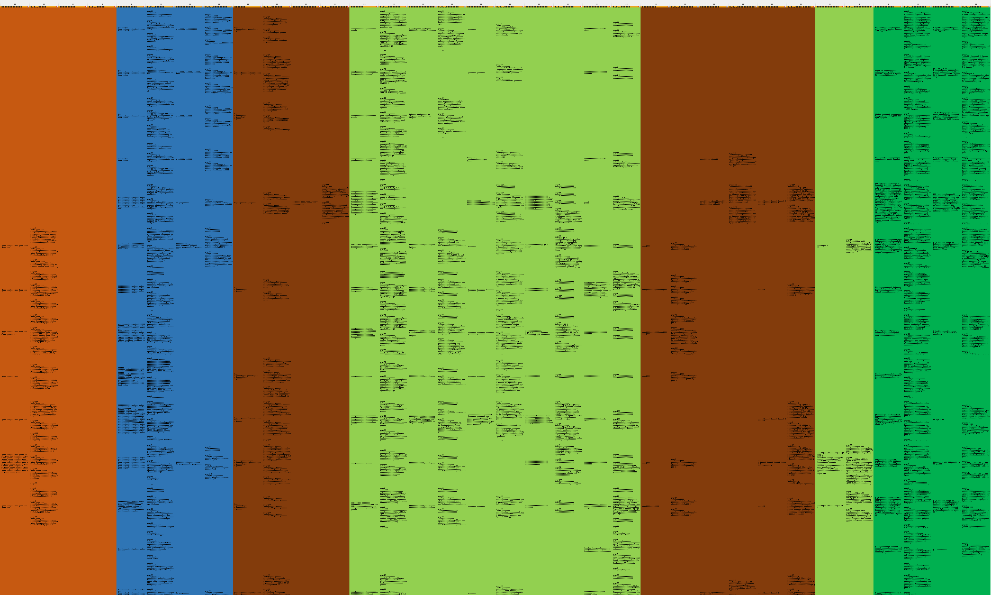
Estrazione dati dai PDF AIA
AGOSTO
NOVEMBRE
16x ESPRESSIONI IMPLEMENTATE
AGOSTO 2025
42x ESPRESSIONI IMPLEMENTATE
NOVEMBRE 2025

Slide 8
Estrazione dati dai PDF AIA

Slide 9
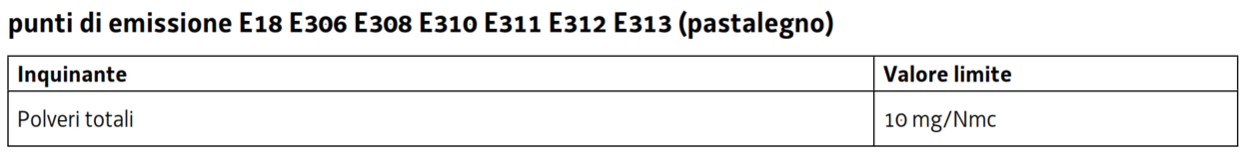

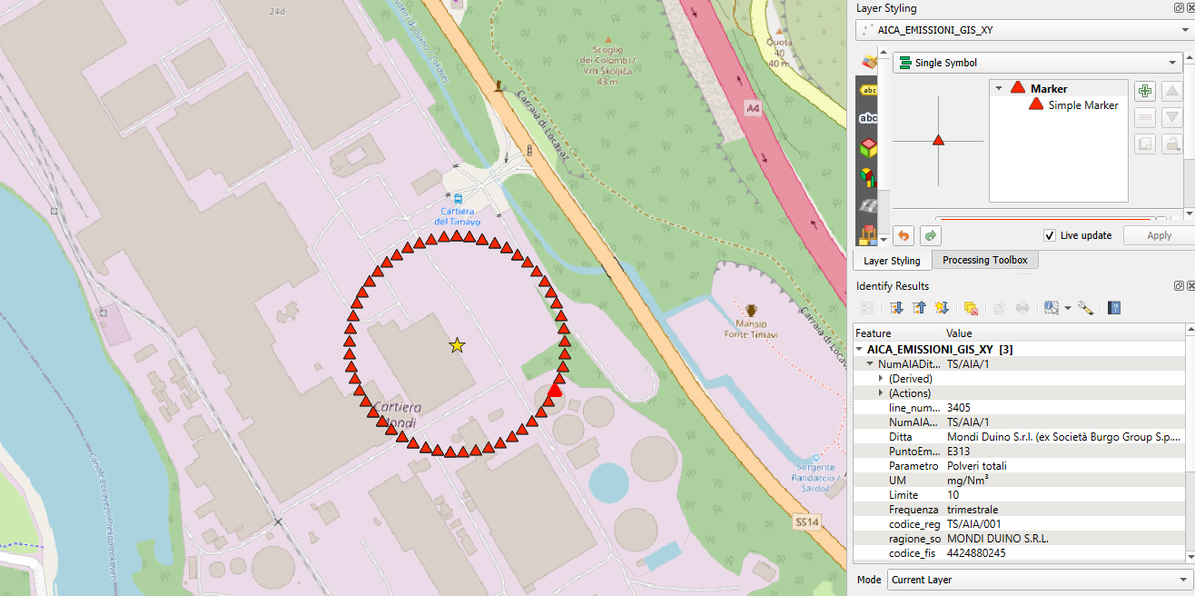
Georeferenziazione dati ambientali AIA-AICA
Esempio pratica TS/AIA/1-R
Distribuzione uniforme dei punti di emissione intorno al centroide impanto con raggio R configurabile
Centroide
impianto
Punto emissione
E313

Slide 10
Stato elaborazione dati ambientali
209 pratiche AIA e 4.640 pratiche AUA elaborate
3 database GIS integrati: AIA, AUA e impianti di depurazione
Database Access (AUA e INIT) integrato e georefenziato
Database emissioni in atmosfera (AUA – province di TS, UD e GO) integrato e georeferenziato
Dati inquinanti AICA su scarichi, emissioni e piezometri armonizzati e georeferenziati con le informazioni di AIA e depuratori

Slide 11
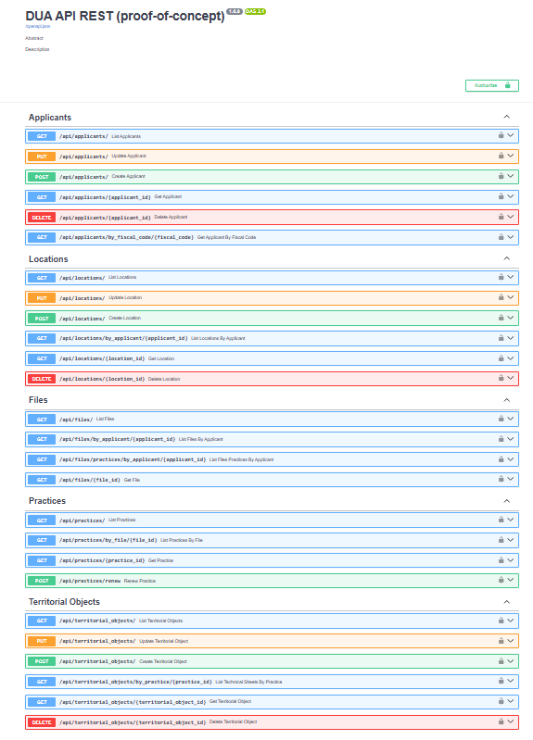
Interoperabilità : REST API
Sono dei servizi web che permettono la comunicazione di dati tra diversi sistemi attraverso delle richieste https
SOGGETTI
AGILE
GET → leggere dati
POST → creare nuovi dati
PUT → aggiornare dati esistenti
DELETE → cancellare dati
SEDI
POST,PUT,DELETE
GET
FILES
PRATICHE
GET
GISA
ARPA
OGGETTI TERRITORIALI
…
DUA

Slide 12

Obiettivi: Dicembre 2025
Completare lo sviluppo del backend e di un prototipo di frontend dedicato al rinnovo degli scarichi urbani
Dimostrare l’operatività delle API, con particolare riferimento alla lettura e scrittura di modifiche semplici sul DUA tramite interfaccia applicativa frontend

Slide 13

Obiettivi: Marzo 2026
Raffinare ed estendere i dati estratti migliorando completezza
e coerenza informativa
Verificare, normalizzare e validare la qualità dei dati estratti
Caricare i dati nel DUA
Estensione delle API ad altre tipologie di istanze
Normalizzazione:
è un insieme di regole e tecniche per organizzare i dati in modo corretto, coerente e senza ridondanze inutili

Slide 14



Prospettive possibili e sviluppi futuri
Estendere l’elaborazione e gestione delle autorizzazioni VIA, VAS, AUE e di altre tipologie autorizzative
Sviluppare e consolidare il DUA, rendendoli in grado di gestire tutte le tipologie di istanze
Completare e generalizzare le API per consentire la lettura e scrittura dei dati sul DUA per ogni tipo di istanza
Realizzare una chat-box intelligente per l’interrogazione automatica dei documenti PDF (testuali e acquisiti via OCR) relativi alle pratiche AIA, AUA, AUE, VIA, VAS, ecc.

